Slide 1
Lenta Shelf AI
Компьютерное зрение для автоматического распознавания ценников с видео робота
детекция + QR + OCR + temporal fusion + CSV
Offline
Docker
RKNN-ready
Команда: <название команды> | Lenta Tech Life Hack

Slide 2
Состав команды
Замените placeholders на реальные имена, роли и контакты перед отправкой
Участник 1
Участник 2
CV/ML Lead
OCR/NLP Engineer
детектор, self-training, evaluation
QR/OCR, парсинг полей, QA
tg/email
tg/email
Участник 3
Участник 4
Backend/MLOps
Product/Analyst
Docker, Gradio, deployment
метрики, презентация, бизнес-эффект
tg/email
tg/email

Slide 3
Постановка и критерий выигрыша
Одна строка CSV должна соответствовать одному уникальному ценнику на видео
29
>=80%
6
0
ключевых колонок в CSV
порог успешной строки
видео: 4K, около 20 FPS
ручная разметка
Нужно детектировать ценники на полке, а не OCR всего кадра.
Максимальный балл дают распознанные product/price/barcode/QR/metadata.
Все должно работать локально: без облачных OCR/API.
Плюс: демо UI и готовность к edge/RKNN.
Стратегия победы: не один OCR, а каскад с несколькими источниками истины.
QR-код важнее OCR для цен и barcode.
Мультикадровое голосование исправляет блики, размытие и перекрытия.
YOLO нужен как основной detector; heuristics только safety net.

Slide 4
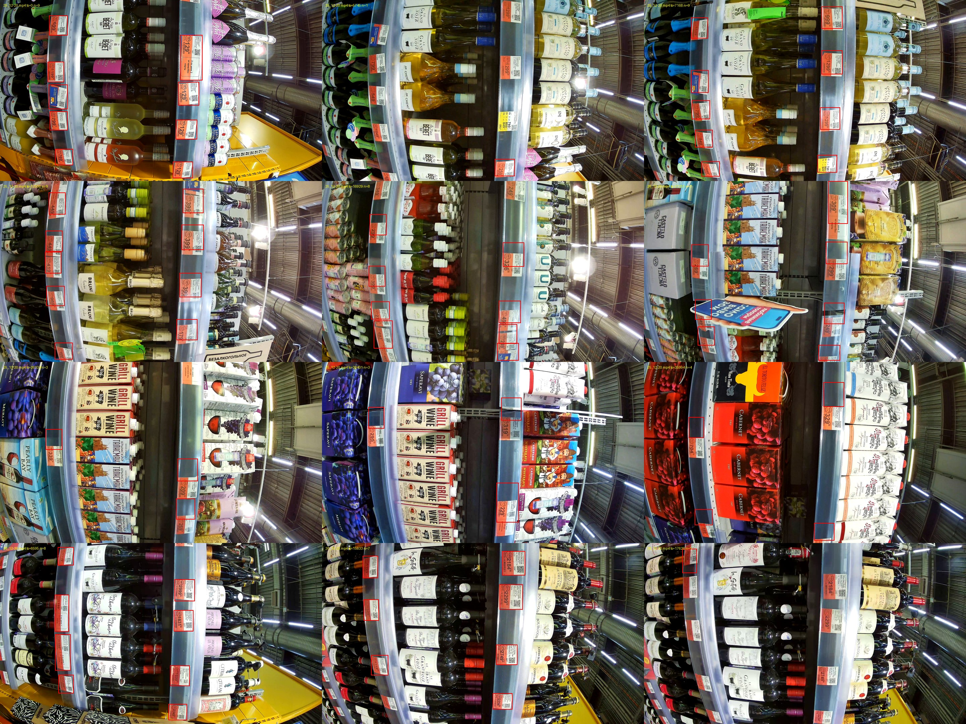
Анализ входных данных
Public set: 3 размеченных и 3 unlabeled видео, все 3840x2160
video
duration
labels
25_12-20/25_12-20.mp4
42.04s
57
Сценарии: остановки перед полкой и непрерывное движение.
Проблемы: блики, стекло, тени, наклон, частичные перекрытия.
Ценники малы относительно 4K-кадра: crop enhancement обязателен.
В public CSV найдена legacy-опечатка wholesale_level_1_coun - нормализуем.
26_12-20/26_12-20.mp4
88.89s
71
43_15/43_15.mp4
14.99s
29
Unlabeled/25_12-20.mp4
43.33s
нет
Unlabeled/26_12-20.mp4
31.69s
нет
Unlabeled/26_2-10.mp4
30.65s
нет

Slide 5
Архитектура решения
Локальный воспроизводимый пайплайн без внешних онлайн-сервисов
Video sampler
Detector ensemble
Crop enhancer
QR/barcode
→
→
→
1-2 FPS + sharpness
YOLO + QR seed + color
upscale + CLAHE
zxing/pyzbar/OpenCV
↓
OCR
Parser
Temporal fusion
CSV/UI
→
→
→
PaddleOCR/Tesseract
prices, SKU, date
track + vote
download result
Ключевой принцип: каждый ценник читается несколько раз на разных кадрах, затем поля объединяются по QR/barcode/product+price.

Slide 6
Детекция ценников: путь к Top-1
Модель легкая, обучается автоматически и экспортируется на edge
1. CSV public -> YOLO labels на кадрах с timestamp.
2. Template tracking автоматически размножает bbox на соседние кадры.
3. Train YOLO11n/YOLOv8n, imgsz=1280, агрессивные augmentations.
4. Псевдоразметка unlabeled: берем high confidence + QR decoded.
5. Экспорт ONNX/OpenVINO/RKNN для CPU/Rockchip.
Команды
python scripts/build_yolo_dataset.py --propagate 10 python scripts/train_detector.py --model yolo11n.pt --epochs 150 --imgsz 1280 python scripts/export_edge.py --format rknn --name rk3588
Почему не только эвристика: цветовые пороги дают fallback, но скрытые шаблоны/фон требуют обученного detector.
Почему не тяжелая VLM: ограниченные ресурсы и локальный контур.

Slide 7
Распознавание полей
QR - источник истины, OCR - восстановление названия и полей вне QR
barcode/b, p1-p4, aP/aC
PaddleOCR + Tesseract
EAN-13 + regex + layout
QR aliases
OCR engines
Post-processing
QR decoding cascade: zxing-cpp -> pyzbar -> OpenCV.
Если QR прочитан, заполняем price1_qr-price4_qr, action fields и barcode.
Если поля QR отсутствуют в payload - пишем `нет`; если QR не распознан - оставляем пусто.
OCR crop: upscale, CLAHE, unsharp mask.
Парсер: цены, скидка, SKU, print_datetime, zone code, special_symbols.
Color classifier по HSV: red/yellow/green/white/blue.
Temporal voting выбирает лучшее значение из нескольких кадров.

Slide 8
Готовый продукт
Gradio UI + CLI + Docker, результат скачивается как CSV
UI: upload MP4 -> режим обработки -> preview table -> download CSV.
CLI: scripts/infer_video.py для batch-инференса.
Docker: один образ для локального сервера или HF Spaces.
Debug: crops и JSON по кадрам для быстрого анализа ошибок.
Запуск
pip install -r requirements.txt python app.py # или python scripts/infer_video.py video.mp4 --weights models/price_tag_yolo.pt
Публичный деплой: Hugging Face Spaces Docker / Render / Fly.io.
Порт UI: 7860, без авторизации.

Slide 9
Выходной датасет
Фиксированная схема из 29 колонок, одна строка - один уникальный ценник
filename
product_name
price_default
price_card
barcode
43_15.mp4
Мед ПОТАПЫЧ...
415.79
316.99
4603552017456
discount_amount
id_sku
print_datetime
color
frame_timestamp
-23%
370204501518
04.01.2026 2:00
red
2472
x_min
y_min
qr_code_barcode
price1_qr
price4_qr
3194.5
1722.9
4603552017456
415.79
316.99
Правила заполнения: отсутствует на ценнике -> `нет`; не распознано -> пусто. QR-поля нормализуются по aliases из задания.

Slide 10
Ограничения и масштабирование
Что может сломаться и как довести до промышленного уровня
Риски
Масштабирование
Блики/стекло закрывают QR и цену.
Очень мелкие ценники на дальнем плане.
Новые шаблоны цветов и A3/A4 форматов.
OCR product_name без SKU master-data может ошибаться.
Heuristic fallback без YOLO не равен production-качеству.
Self-training на unlabeled видео и регулярный retrain.
SKU/barcode master-data для восстановления названий.
ONNX/OpenVINO на CPU, RKNN INT8 на Rockchip.
Мониторинг confidence, выбор кадров с остановками робота.
Human-in-the-loop только для QA после соревнования, не для ручной разметки кейса.

Slide 11
Жесткая самооценка
Текущее состояние артефакта и план до победного уровня
84/100
93-96/100
98+/100
текущий артефакт без весов
после обучения YOLO
с SKU master-data
Критика: без обученных весов fallback дает много false positives и не должен быть финальным сабмитом.
Сильная часть: архитектура, локальность, QR-first стратегия, temporal fusion, воспроизводимый train/eval/export контур.
Что обязательно сделать перед сдачей: обучить YOLO, включить PaddleOCR/zxing-cpp, прогнать public evaluation, задеплоить Docker Space.
Победный апгрейд: self-training на unlabeled + barcode/SKU справочник для product_name.

Slide 12
Репозиторий и демо
Финальный чек-лист перед отправкой
GitHub: загрузить содержимое архива `lenta_shelf_ai_solution.zip` в публичный репозиторий.
README уже содержит архитектуру и локальную инструкцию воспроизведения.
Demo: создать Hugging Face Space / Render сервис из Dockerfile и вставить публичный URL.
Файлы для жюри: code repo, README, deployed UI, presentation, optional trained weights.
Запуск проверки: `python scripts/evaluate_on_public.py --data-dir data/Данные`.
Lenta Shelf AI: shelf under control, data under control.

